Slide 1
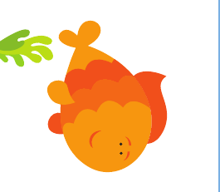
Знайди тінь
підготувала
вчитель-дефектолог
КЗ “ДНЗ № 122 КТ” КМР
Волобоєва Т.В.

Slide 2
ДИДАКТИЧНА ГРА
“ЗНАЙДИ ТІНЬ”
Мета гри
Розвивати сприймання та увагу дитини.
ХІД ГРИ:
запропонуйте дитині поглянути на тінь від предмета та знайти його серед інших.

Slide 3
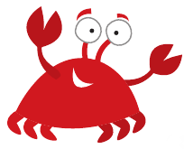
Сьогодні ми будемо з тобою мандрувати морськими глибинами.
Твоє завдання знайти тіні всіх мешканців морів.

Slide 7
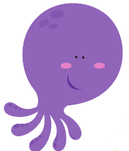

Slide 9
МОЛОДЕЦЬ!!!

Slide 10
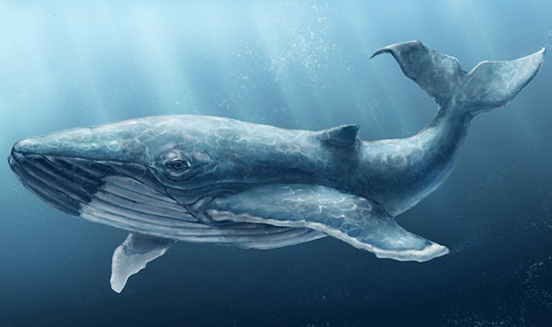
А тепер поглянемо, чиї тіні ти знайшов (ла)
Скажи, хто це?
Правильно – кит. Натисни на тінь і ти побачиш справжнього кита.

Slide 11
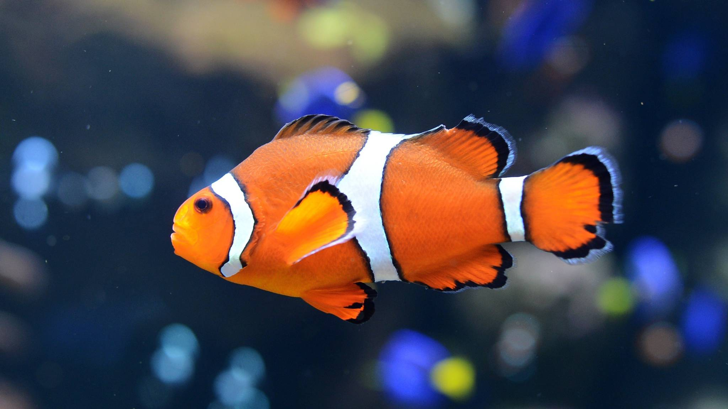
А тепер поглянемо, чиї тіні ти знайшов (ла)
Скажи, хто це?
Правильно – рибка, рибка клоун. Натисни на тінь і ти побачиш справжню рибку клоуна.

Slide 12
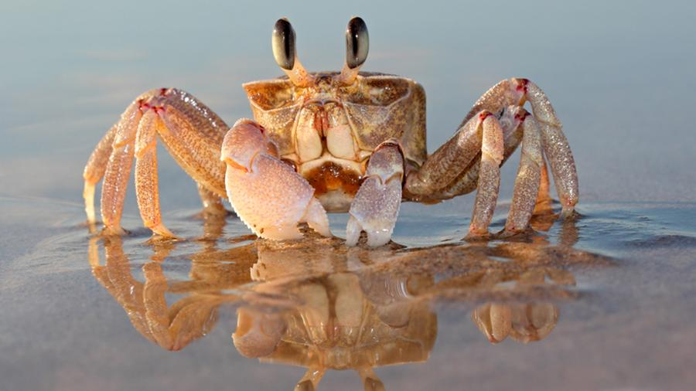
А тепер поглянемо, чиї тіні ти знайшов (ла)
Скажи, хто це?
Правильно – краб. Натисни на тінь і ти побачиш справжнього краба.

Slide 13
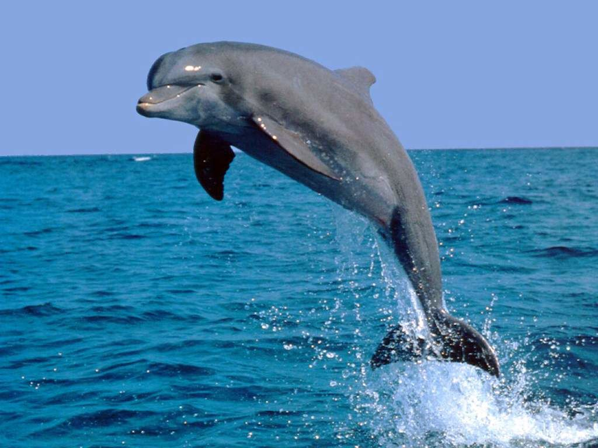
А тепер поглянемо, чиї тіні ти знайшов (ла)
Скажи, хто це?
Правильно – дельфін. Натисни на тінь і ти побачиш справжнього дельфіна.

Slide 14
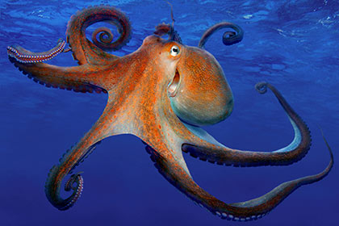
А тепер поглянемо, чиї тіні ти знайшов (ла)
Скажи, хто це?
Правильно – восьменіг. Натисни на тінь і ти побачиш справжнього восьменога.

Slide 15
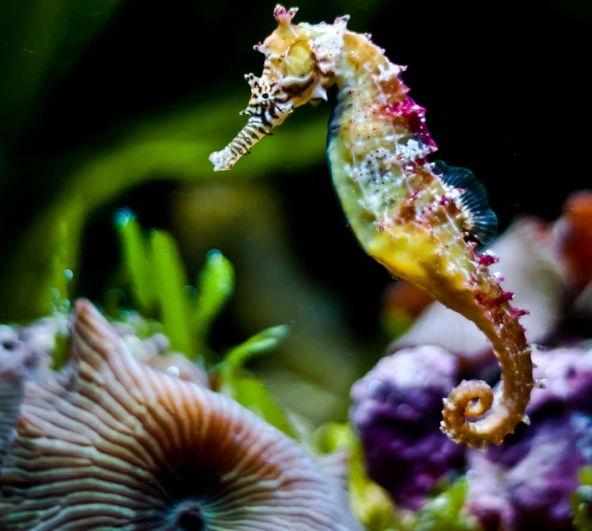
А тепер поглянемо, чиї тіні ти знайшов (ла)
Скажи, хто це?
Правильно – морський коник. Натисни на тінь і ти побачиш справжнього морського коника.

Slide 16
МОЛОДЕЦЬ!!!

